Slide 1
LIBERI ÎN HRISTOS
Studiul 11 pentru
9 septembrie 2017

Slide 2
„Fraţilor, voi aţi fost chemaţi la slobozenie. Numai nu faceţi din slobozenie o pricină ca să trăiţi pentru firea pământească, ci slujiţi-vă unii altora în dragoste.”
(Galateni 5:13)

Slide 3
După ce ne-a declarat libertatea pe care o avem în Hristos, Pavel pune în contrast această libertate cu slavia legalismului prezentat de învățătorii falși.
Pentru ca această libertate să nu fie folosită în mod greșit, Pavel le arată Galatenilor care trebuie să raporteze față de Lege credinciosului eliberat de Hristos.
Libertatea în Hristos. Galateni 5:1.
Libertatea și legalismul. Galateni 5:2-12.
Libertatea și libertinajul. Galateni 5:13.
Libertatea și Legea. Galateni 5:14-15.

Slide 4
LIBERTATEA ÎN HRISTOS
“Rămâneţi dar tari, şi nu vă plecaţi iarăş supt jugul robiei.” (Galateni 5:1)
De ce suntem eliberați în Hristos?
De păcat (Romani 6:18)
De osândire (Romani 8:1)
De corupția lumii (Galateni 1:4)
De blestemul Legii (Galateni 3:13)
De idolatrie (Galateni 4:8)
De robia Legii (Galateni 5:1)
De diavol (Evrei 2:14)
De moartea veșnică (Evrei 2:15)

Slide 5
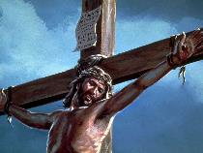
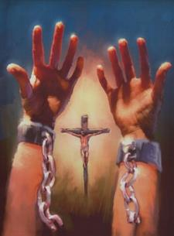
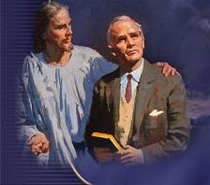
LIBERTATEA ÎN HRISTOS
“Rămâneţi dar tari, şi nu vă plecaţi iarăş supt jugul robiei.” (Galateni 5:1)
Noi nu am plătit pentru libertatea noastră. Isus a fost Cel care a plătit acest preț la Cruce (1 Corinteni 6:20; 7:23).
Nu trebuie să facem nimic (să păzim Legea) pentru a ajunge liberi.
Facem voia Tatălui nostru (păzim Legea) deoarece SUNTEM copii de Dumnezeu.
Libertatea noastră este cimentată în relația noastră cu Isus Hristos.

Slide 6
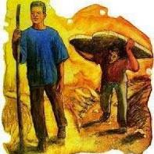
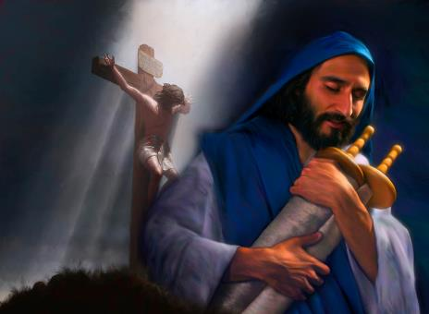
LIBERTATE ȘI LEGALISM
„Ascultați! Eu, Pavel, vă spun că, dacă voi veți fi circumciși, Cristos nu vă va mai fi de nici un folos” (Galateni 5:2 NTR)
De ce era atât de importantă pentru Pavel o mică tăietură în carne, o acțiune aparent nesemnificativă? (Galateni 5:2-12)
Cel ce se circumcizia, se angaja să păstreze TOATĂ legea dacă vrea să fie mântuit (v. 3).
Căutând îndreptățirea prin fapte, este respinsă îndreptățirea prevăzută de Dumnezeu în Hristos (v. 4).
Se oprește creșterea spirituală, deoarece sunt puse piedici pe cale (v. 7).
Circumcizia ia „piedica” crucii. Când vrei să te salvezi prin propriile forțe, crucea este o piedică pentru orgoliul uman, deoarece trebuie să recunoaștem că depindem complet de Hristos (v. 11).
Pericolul este atât de mare încât Pavel spune despre cei care îndeamnă la circumcizie „de s-ar tăia chiar de tot!” (v. 12 GBV).

Slide 7
LIBERTATE ȘI LIBERTINAJ
„Fraţilor, voi aţi fost chemaţi la slobozenie. Numai, nu faceţi din slobozenie o pricină ca să trăiţi pentru firea pământească, ci slujiţi-vă unii altora în dragoste.” (Galateni 5:13)
Cum trebuie să trăiască persoana care nu caută să se salveze prin fapte? Trebuie să trăiască înstrăinat de orice lege sau poruncă? Poate trăi în păcat fără a-i fi afectată mântuirea (1 Ioan 3:4)?
„Cum se poate ca noi, care am murit față de păcat , să continuăm să trăim în el?” (Romani 6:2 NTR).
În loc să ne satisfacem propriile plăceri, libertatea noastră trebuie să ne conducă la slujire [să ne facem robi] din dragoste.
Cel ce se face în mod voluntar slujitor [rob] din dragoste pentru aproapele, împlinește întreaga Lege (Romani 13:10).

Slide 8
„fiindcă toată legea este împlinită într-un singur cuvânt, în acesta: Să iubești pe aproapele tău ca pe tine însuți” (Galateni 5:14 BTF2015)
LIBERTATEA ȘI LEGEA
În versetul 3 Pavel vorbește împotriva păzirii Legii. Totuși, acum ne invită să împlinim Legea.
Isus a lăsat clar că nu este același lucru a împlini litera legii cu a împlini scopul fiecărei porunci (Matei 5-7).
Pavel folosește cuvântul „a împlini” pentru că înseamnă mult mai mult decât „a face”. Acest tip de ascultate își are fundamentul în Isus.
Nu este abandonarea Legii, nici rezumarea Legii doar la dragoste, ci este modul în care credinciosul poate experimenta adevărata intenție și adevărata semnificație a Legii!

Slide 9
„Avem datoria de a-L iubi pe Isus ca Mântuitor al nostru. El are dreptul de a ne pretinde dragostea, însă, în loc să facă acesta, el ne invită să îi dăm inima. Ne chiamă să mergem cu El pe calea ascultării umile și adevărate. Invitația pe care ne-o face este o chemare la o viață pură, sfântă și fericită – o viață de pace și odihnă, de libertate și dragoste - și o chemare la a fi părtași la o bogată moștenire viitoare: viața veșnică. Ce alegem, libertatea în Hristos sau sclavia și tirania slujirii lui Satana?... Dacă alegem să trăim cu Hristos în timpul interminabil al eternității, de ce nu L-am alege acum ca și Cel mai iubit Prieten al nostru și Cel mai de încredere, Îndrumătorul nostru Cel mai bun și Cel mai înțelept?”
E.G.W. (Preamăriți pe Isus, 25 martie)

